Slide 1
Informacje dla rodziców Przedszkole nr 123 we Wrocławiu
Aleksandra Barczyszyn

Slide 2
Wyprawka przedszkolaka (wszystkie rzeczy proszę podpisać!)
Kapcie (łatwe w obsłudze dla dziecka)
Min. 3 komplety ubrań dostosowanych do pory roku oraz pogody (w tym bielizna, skarpetki)
Obuwie dostosowane do pogody
Strój gimnastyczny (koszulka, spodenki) w materiałowym worku
Piżama (oddawana rodzicom do prania w piątek)
Opakowanie chusteczek suchych i mokrych

Slide 3
Prosimy, aby ubrania, piżama, kapcie, worek na strój gimnastyczny były podpisane imieniem dziecka.
Ubranie do przedszkola powinno być wygodne, zachęcające do samodzielności.

Slide 5
10 przykazań adaptacji
Zaufaj sobie i swojemu dziecku. Rozstanie z dzieckiem i pierwsze dni w przedszkolu to trudny okres dla Was wszystkich, ale potem już będzie tylko lepiej.
Wycisz się, sam bądź pewien, że przedszkole to dobre miejsce dla Twojego dziecka. Pamiętaj, że Twoje lęki i zdenerwowanie udzielają się dziecku. Traci ono poczucie bezpieczeństwa.
Rozmawiaj z dzieckiem o przedszkolu, o uczuciach i emocjach związanych z nowym wydarzeniem w jego życiu. Akceptuj jego uczucia.
Nie strasz przedszkolem ani nie przedstawiaj "zbyt kolorowo". Opowiadaj o nim prawdę.
Baw się z dzieckiem w przedszkole, przyzwyczajaj go do planu zajęć w przedszkolu.
Zapewniaj dziecko, że je kochasz. W okresie adaptacji obdarz go wyjątkową uwagą. Poświęcaj mu swój czas.
Wcześniej pomyśl o komforcie swojego dziecka w przedszkolu ucząc go samoobsługi oraz treningu czystości. Do przedszkola ubieraj go wygodnie, tak aby samo mogło zdjąć lub założyć części swojej garderoby.
Zawsze zapewniaj dziecko , że po nie przyjdziesz - nawet gdy zapyta o to wiele razy. Określaj czas odbioru wg planu dnia ( "po obiedzie" " po spaniu" itp. ), a nie wg zegarka.
Żegnając się z dzieckiem nie oszukuj go, że zaraz wrócisz lub, że idziesz do sklepu - bo straci do Ciebie zaufanie.
Zaufaj ludziom, którym powierzasz swojego dziecko, to wykwalifikowana i doświadczona kadra. Jeśli nauczyciel zaproponuje Ci inną formę porannego rozstania z dzieckiem – spróbuj! Nam też zależy aby dzieci przeszły adaptację najłagodniej i bez niepotrzebnych stresów.

Slide 6
POŻEGNANIE Z DZIECKIEM – JAK POMÓC SOBIE I DZIECKU ?
KRÓTKIE POŻEGNANIE
CO POMAGA | CO UTRUDNIA
Nie poganiaj dziecka Pożegnaj je jeden raz Rozmowę z dzieckiem przeprowadź w domu Szybko opuść salę | Kilkukrotne żegnanie dziecka Długie rozmowy, przytulania przed salą Stanie w drzwiach i obserwowanie dziecka

Slide 7
POŻEGNANIE Z DZIECKIEM – JAK POMÓC SOBIE I DZIECKU ?
RUTYNA
CO POMAGA | CO UTRUDNIA
Umów się z dzieckiem na sposób pożegnania i stosuj go np. „buziak, przytulas, piąteczka Rutyna pozwala dziecku powoli nabierać kontroli nad sytuacją, a rodzicowi kontroli nad czasem potrzebnym na pożegnanie | Chaos, pośpiech, który rodzi się, gdy rodzic nagle urywa pożegnanie z dzieckiem spiesząc się np. do pracy

Slide 8
POŻEGNANIE Z DZIECKIEM – JAK POMÓC SOBIE I DZIECKU ?
POZYTYWNE KOMUNIKATY
CO POMAGA | CO UTRUDNIA
Uśmiech rodzica Radosny i pewny głos Miłe życzenia np. „Dobrej zabawy”- dzięki temu dziecko wie, że przedszkole to miejsce, gdzie miło spędzi czas i można się tam bawić | Słowa współczucia: „Przykro mi, ale muszę już iść”- sugestia że rodzic zostawia dziecko bo musi Przeprosiny: „ Przepraszam, ale musisz tu zostać” – to sugeruje, że przedszkole to miejsce nieprzyjemne Pocieszanie; „Nie bój się” – sugestia że jest się czego bać Współczucie, żal i strach w głosie rodzica- strach rodzica to gwarancja strachu dziecka

Slide 9
POŻEGNANIE Z DZIECKIEM – JAK POMÓC SOBIE I DZIECKU ?
MÓWIENIE PRAWDY
CO POMAGA | CO UTRUDNIA
Szczerość ze strony rodzica Dotrzymywanie obietnic np. „Przyjdę zaraz po twoim obiadku”, „Dzisiaj po przedszkolu pójdziemy na plac zabaw” itp. | Kłamstwa : „ Mama wróci po coś do samochodu i zaraz po Ciebie przyjdzie”- dziecko czuje się nie tylko smutne, ale i oszukane, co sprawia, że boi się bardziej Nie dotrzymywanie umów zawartych z dzieckiem: ‘Po przedszkolu odbierze Cię mama”

Slide 10
POŻEGNANIE Z DZIECKIEM – JAK POMÓC SOBIE I DZIECKU ?
CIERPLIWOŚĆ I WRAŻLIWOŚĆ
CO POMAGA | CO UTRUDNIA
Dużo czasu spędzonego z dzieckiem Spokój rodzica, czułość i ciepłe słowa | Poganianie dziecka Straszenie: „Jak nie wejdziesz do sali, zabieram twojego misia do domu”, „Jak będziesz niegrzeczny pójdziesz do przedszkola”
WEJŚCIE DO SALI NA WŁASNYCH NOGACH
CO POMAGA | CO UTRUDNIA
Dziecko przyprowadzone na własnych nogach | Dziecko przyniesione na rękach, które trzeba zrywać z rąk rodzica

Slide 11
Doskonalenie czynności samoobługowych
W domu ćwiczymy:
-samodzielne ubieranie się i rozbieranie
-samodzielne korzystanie z toalety
-samodzielne posługiwanie się sztućcami
Do przedszkola nie można przynosić smoczków i pieluch.

Slide 12
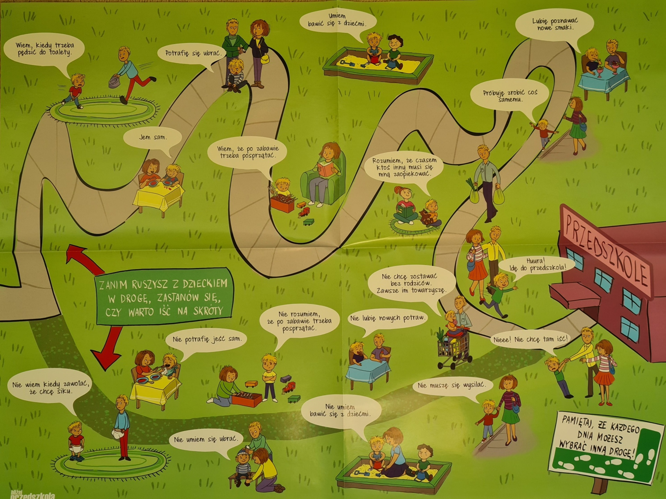

Slide 13
Organizacja dnia
6:30-8:00 | Schodzenie się dzieci do przedszkola. Zabawy dowolne służące realizacji pomysłów dzieci. Zabawy integrujące grupę. Ćwiczenia Indywidualna pomoc wspomagająca rozwój dziecka. Rozmowy kierowane na tematy zgodne z zainteresowaniami dzieci. Zabawy ruchowe.
8:15–8:30 | Przygotowanie do śniadania.
8:30–9:00 | Śniadanie
9:00–9:45 | Realizacja zadań edukacyjnych poprzez zajęcia z całą grupą.
9:45-10:15 | Przygotowanie do wyjścia
10:15-11:45 | Spacery, zabawy dowolne na placu przedszkolnym lub w sali, zabawy ruchowe.

Slide 14
Organizacja dnia
11:45–12:00 | Przygotowanie do obiadu.
12:00–12:30 | Obiad.
12:30–14:00 | Leżakowanie.
14:00–14:30 | Przygotowanie do podwieczorku
14:30–15:00 | Podwieczorek.
15:00–17:00 | Ćwiczenia indywidualne z dziećmi, dostosowane do ich możliwości. Słuchanie opowiadań nauczyciela na podstawie literatury dziecięcej. Zabawy dowolne według zainteresowań dzieci.

Slide 15
Przyprowadzanie dzieci do przedszkola
Rodzic zobowiązany jest do punktualnego przyprowadzania dziecka do przedszkola w godzinach ustalonych, nie później niż do godz. 8:20
Rodzice zachowują wszelkie środki ostrożności tj. zachowanie właściwych 2 m odstępów od innych, używanie maski ochronnej, rękawiczek, dezynfekcja dłoni przy wejściu.
W szatni grup młodszych może jednocześnie przebywać 2 rodziców.
Rodzic nie wchodzi na salę.

Slide 16
Odbieranie dzieci z przedszkola
Przedszkole otwarte jest do godziny 17.00.
W okresie zimowym prosimy uwzględnić czas, który jest potrzebny na ubranie się dziecka.
Dziecko może być odebrane przez rodziców oraz upoważnione przez nich osoby.
W przypadku odbierania dziecka z ogrodu przedszkolnego osoby odbierające dziecko są zobowiązane do osobistego poinformowania nauczycielki o zamiarze odebrania dziecka.

Slide 17
Do przedszkola może uczęszczać wyłącznie dziecko zdrowe, bez objawów chorobowych
Rodzic zobowiązany jest do podpisania oświadczenia wyrażającego zgodę na pomiar temperatury ciała dziecka.
Dziecko przejawiające niepokojące objawy choroby odizolowuje się w izolatorium i niezwłocznie powiadamia rodziców/opiekunów w celu pilnego odebrania dziecka z przedszkola.
Nauczyciele przedszkola mają bezwzględny zakaz podawania jakichkolwiek leków dzieciom.

Slide 19
Dziecko nie przynosi do przedszkola własnych przedmiotów i zabawek (w początkowym okresie można przynieść podpisaną przytulankę)
W szafkach dzieci nie mogą przechowywać produktów spożywczych, napoi w butelkach ani przedmiotów niebezpiecznych w tym monet, koralików, itp.

